Slide 1
極私的WSL生活
おがさわらなるひこ
@ 鹿児島Linux勉強会 2020.04

Slide 2


Who am I
OSS的にはLibreOffice日本語チームの一員
Ubuntuユーザー（7.10～
元OSS印刷技術ウォッチャー
趣味はリバーカヤックとYouTubeでゲーセンミカドの動画見ること
アパートは東京港区だけど現在は千葉県佐倉市の実家に疎開中
本業はセキュリティベンダーでセキュリティっぽくないことをやる人

Slide 3
最近パソコン買った
Thinkpad T470
中古で70000円（だっけ？
  メモリ4GB、HDDモデル
  関係ないけど中古パソコンやさんは鹿屋市にあるみたい
メモリだけは速攻 +16GB して、計20GB
SSDに素朴に換装したら起動しなくなって冷や汗書いて、いまのところ交換してない 😓
本当は某記事執筆のために買ったのだけど、いろいろあって最終的には古いパソコンで書きました

Slide 4
Windows or Ubuntu?
ほんとは買ってすぐUbuntu入れようかと思ったんだけど
  SSD換装うまくいかなかったのでちょっと気力が萎えた
でも2007年秋以来の個人所有Windowsネイティブ機だし、もうちょっと恩恵を味わってもいいかもと思い返す
  いろんなソフトがある
  情報がおおい
  などなど

Slide 5
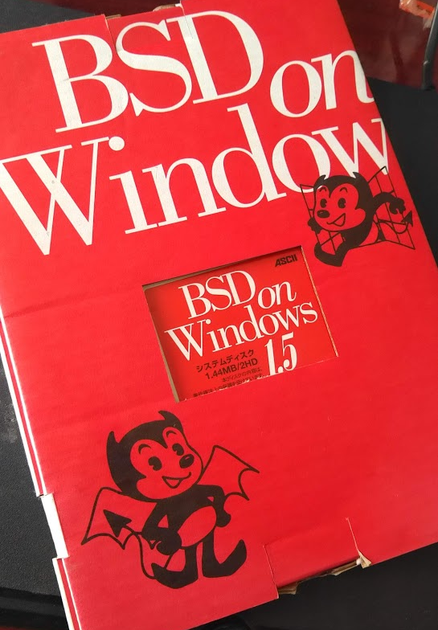
WSL
= Windows Subsystem for Linux
一時期Bash on Windows (BoW)って呼ばれてたよね
  でも自分的にはBoWといえばこれ →→→→→→→→→→→→→
Windows内で快適Linux生活するためのもの
「Windowsの機能」で「Linux用Windowsサブシステム」有効にして、Storeでお好きなディストロ入れる
ディストリビューションはUbuntu 18.04からdo-release-upgradeで今は19.10

Slide 6
ターミナル
最初はHyper使ってた
  https://hyper.is/
  悪くなかったけどスクロールが目で追えるほど遅い
  のと、コピペがおかしい（改行が抜ける
Windows Terminalに乗り換え
  https://www.microsoft.com/ja-jp/p/windows-terminal-preview/9n0dx20hk701?activetab=pivot:overviewtab
カスタマイズ頑張るには年を取りすぎたのでほぼつるし
  起動時のタブをPowerShell → WSLにしたぐらい
  config.jsonを手で書き換えさせるのは今風なのかな
    Hyperもそうでした。Electronだとそうってことかな（VS Codeも昔はそうでしたし）

Slide 7
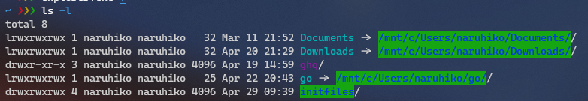
Windowsとのファイル共有
WSLからWindowsのファイルシステムは /mnt/c/
WindowsからWSLは \\$wsl\[distro]\path\to\file
  ただしWSL起動時だけアクセス可能
    逆にいうとWSLが壊れたらどうやって中のファイル取り出すんだろう……？
雑だけどよく使うフォルダは ~/ にマウント

Slide 8
Windowsとのファイル共有
WSL内のファイルをWindowsで操作
  explorer.exe . でやっちゃうのが楽
NTFSには実行パーミッションなどない！問題
  gitでdiffが大量に出て死ぬ
  あと ~/.ssh はこの方法だとダメ？（ファイル600にできないので）
OneDriveで「ドキュメント」共有してるとき空白ありファイル名で死ぬ
  NTFSの「ジャンクション」で ％HOMEDIR%\Documents につないでおく
git config --global core.filemode = false

Slide 9
fish
https://fishshell.com/
長らく愛用のzshから（ほぼ全面的に）fishに乗り換え
  ただしログインシェルはposixがいいかなあと思ってzshからbashに
  ログイン後 fish コマンド叩いて切り替え
fishのいいところ
  カスタマイズなしでリッチな機能
  fish_config コマンドでwebベースでカスタマイズできちゃう
    20.04だと死んでるっぽい（PPAから最新引いてたので私も巻き添えに
      https://bugs.launchpad.net/ubuntu/+source/fish/+bug/1867615
  補完が相当賢い

Slide 10
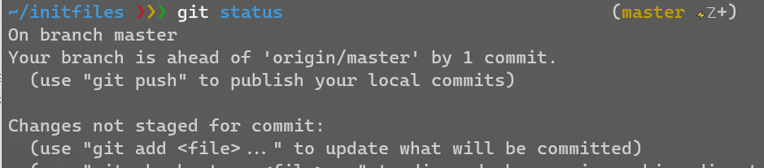
右プロンプトにGit情報出す
個人的には必須の設定
このページのほぼ○パクリ
  https://qiita.com/mom0tomo/items/b593c0e98c1eea70a114
とさらにそのネタ元
  https://www.martinklepsch.org/posts/git-prompt-for-fish-shell.html

Slide 11
fisher
https://github.com/jorgebucaran/fisher
fishのプラグインマネージャー
入れてるプラグインは必要最低限
  decors/fish-ghq ← 後述
  oh-my-fish/plugin-peco ← 後述
  FabioAntunes/fish-nvm
    node.jsを複数混在させる NVM がfishだと動かないので専用プラグイン
  edc/bass
    上の依存関係で引っ張られてるだけ

Slide 12
ヒストリをpecoで強化
peco
  https://github.com/peco/peco
  標準入力のリアルタイムインクリメンタルサーチコマンド
  無限の可能性があるけど私は超限定的にしか使ってない（もったいない）
oh-my-fish/plugin-peco
  pecoをfishで使う便利プラグイン
  こいつを入れると peco_select_history
  というfunctionが生えるので
  Ctrl-R にバインド
# bind Ctrl-R to let History peco-ish
bind \cr 'peco_select_history'

Slide 13
ヒストリをpecoで強化

Slide 14
ghq
https://github.com/x-motemen/ghq
Go言語方面で開発されたリポジトリ管理ツール
魔法の呪文 ghc get で何でもかんでも一元管理
インストールはGoを入れといてから以下
ただしGo 1.13以降必須なので必要ならPPAなどでGoのバージョン上げましょう
go get github.com/x-motemen/ghq

Slide 15
ghq
（たまには）Go言語書くのでGoのリポジトリ管理とghqのリポジトリ管理を一本化
そしてこのgo/srcはWSLの外に置きたいので、例によってWindows側にシンボリックリンク
git config --global ghq.root = “/home/naruhiko/go/src

Slide 16
ghqのリポジトリもfishで簡単アクセス
decors/fish-ghq
  このプラグインを使うとghqのディレクトリストをpocoにつなぐ便利function __ghq_repository_search が生える
  なので Ctrl-G にバインド
bind \cg '__ghq_repository_search'
if bind -M insert >/dev/null 2>/dev/null
bind -M insert \cg '__ghq_repository_search'
end

Slide 17
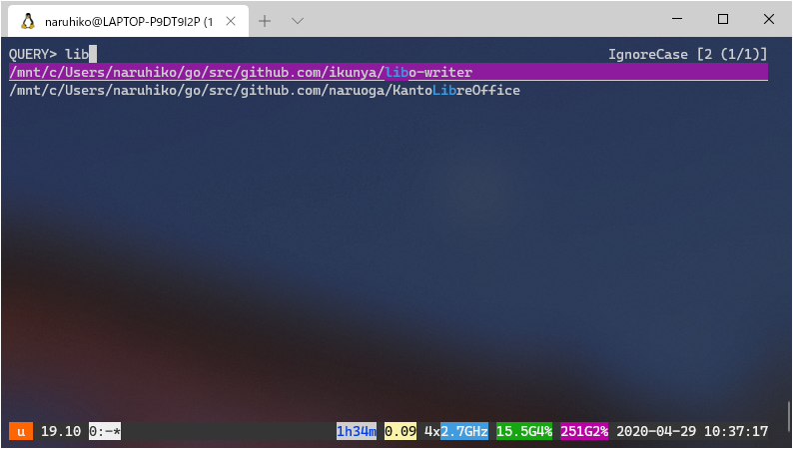
ghqのリポジトリもfishで簡単アクセス

Slide 18
configの共有
設定ファイルを共有するプライベートリポジトリがあります
~/initfileにそれをcloneしておいて以下のリンク貼ってます
total 4
lrwxrwxrwx 1 naruhiko naruhiko 36 Mar 7 21:41 fish -> /home/naruhiko/initfiles/config/fish/
lrwxrwxrwx 1 naruhiko naruhiko 38 Mar 7 21:38 fisher -> /home/naruhiko/initfiles/config/fisher/
drwx------ 2 naruhiko naruhiko 4096 Mar 6 22:52 pulse/

Slide 19
Docker
WSL2になって自然に使えるようになった
  それまではちょっと頑張りが必要だった
WSL2を有効にすれば（※）Docker Desktop Edge 2.2.3.0以降を入れるだけ！
  https://docs.docker.com/docker-for-windows/wsl-tech-preview/
  （※）現状だとInsider Preview が必要で、それがハードル高い
~ ❯❯❯ docker run hello-world
Hello from Docker!
This message shows that your installation appears to be working correctly.
...

Slide 20
やってないこと
Linux GUIアプリの起動
  なんだかんだいってアプリはWindowsのほうがいいかなって
  適当なXサーバー入れれば使えるんだろうけど
Ubuntu 20.04 へのアップデート
  やってもいいんだけどね……もちょっと様子見
  なおWSL1の人は今現在は死ぬそうです注意
    https://qiita.com/mmns/items/eaf42dd3345a2285ff9e
LibreOfficeのビルド
  WSLファイルアクセスが遅いのでどれぐらい時間かかるんだろう
  あ、Windowsのほうもまだです……

Slide 21
まとめ
WSLでまあまあ快適な環境作れた
fishいいよfish
WindowsもWSLもfishも詳しくないので、きっと最適なやり方ではないんじゃないかなあ……でも手持ちのやりかたでなんとかできてるので本人は満足
ここまで環境作っちゃうとSSDに引っ越すの面倒
  いや、このGW中にやります……やりたい！

